Slide 1
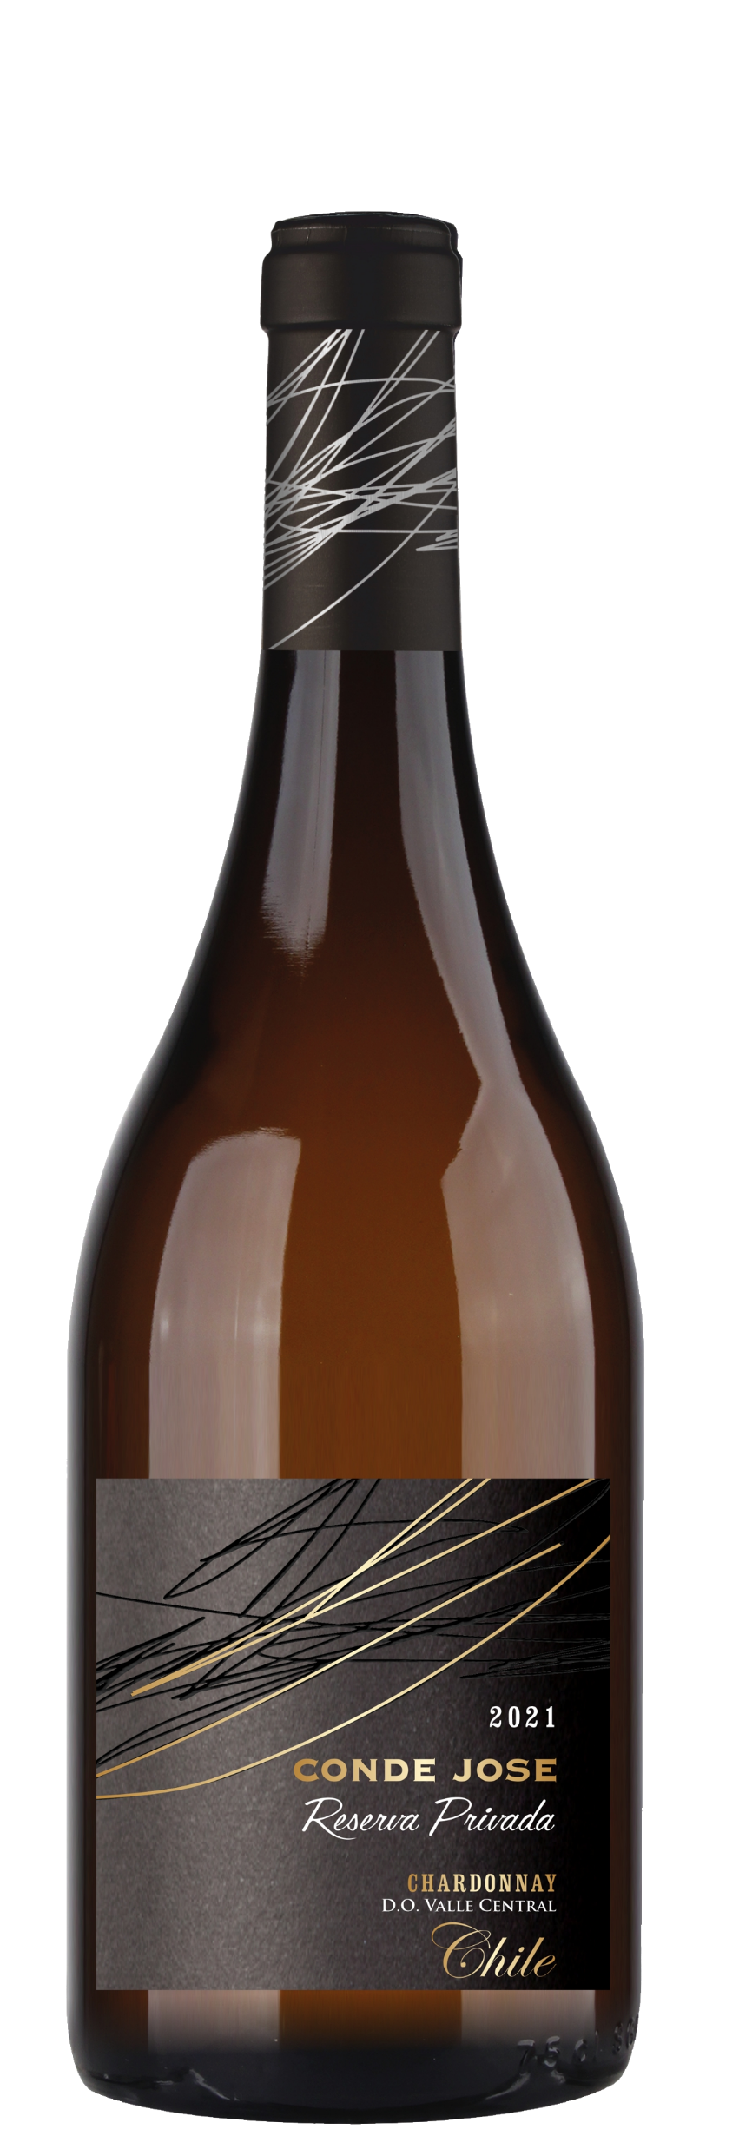
■PRICE CARD
コンデ・ホセ／レゼルバ・プリバダ・シャルドネ
コンデ・ホセ／レゼルバ・プリバダ・シャルドネ
Respectを追求するチリの秀逸生産者
Respectを追求するチリの秀逸生産者
原産国：チリ
生産者：ビーニャ・デル・ヌエボ・ムンド
品種 ：シャルドネ
味わい：白・辛口・フルボディ
原産国：チリ
生産者：ビーニャ・デル・ヌエボ・ムンド
品種 ：シャルドネ
味わい：白・辛口・フルボディ
希望小売価格
3,190
円 (税込)
価格
コンデ・ホセ／レゼルバ・プリバダ・シャルドネ
コンデ・ホセ／レゼルバ・プリバダ・シャルドネ
Respectを追求するチリの秀逸生産者
Respectを追求するチリの秀逸生産者
原産国：チリ
生産者：ビーニャ・デル・ヌエボ・ムンド
品種 ：シャルドネ
味わい：白・辛口・フルボディ
原産国：チリ
生産者：ビーニャ・デル・ヌエボ・ムンド
品種 ：シャルドネ
味わい：白・辛口・フルボディ
希望
小売
\2,900 (税込 \3,190)
価格
コンデ・ホセ／レゼルバ・プリバダ・シャルドネ
コンデ・ホセ／レゼルバ・プリバダ・シャルドネ
Respectを追求するチリの秀逸生産者
Respectを追求するチリの秀逸生産者
アンデス山脈と太平洋に挟まれた盆地にあるセントラルバレー。豊富な日照量が作り出す完熟ブドウからは高いボ
リューム感とコクのあるの味わいのワインが生み出されます。パイナップルやアプリコットなど南国系果実のニュアンス
があり、鶏肉料理やクリーム系の料理と好相性です。
アンデス山脈と太平洋に挟まれた盆地にあるセントラルバレー。豊富な日照量が作り出す完熟ブドウからは高いボ
リューム感とコクのあるの味わいのワインが生み出されます。パイナップルやアプリコットなど南国系果実のニュアンス
があり、鶏肉料理やクリーム系の料理と好相性です。
原産国：チリ
生産者：ビーニャ・デル・ヌエボ・ムンド
品種 ：シャルドネ
味わい：白・辛口・フルボディ
原産国：チリ
生産者：ビーニャ・デル・ヌエボ・ムンド
品種 ：シャルドネ
味わい：白・辛口・フルボディ
希望
小売
\2,900 (税込 \3,190)
価格

